Slide 1
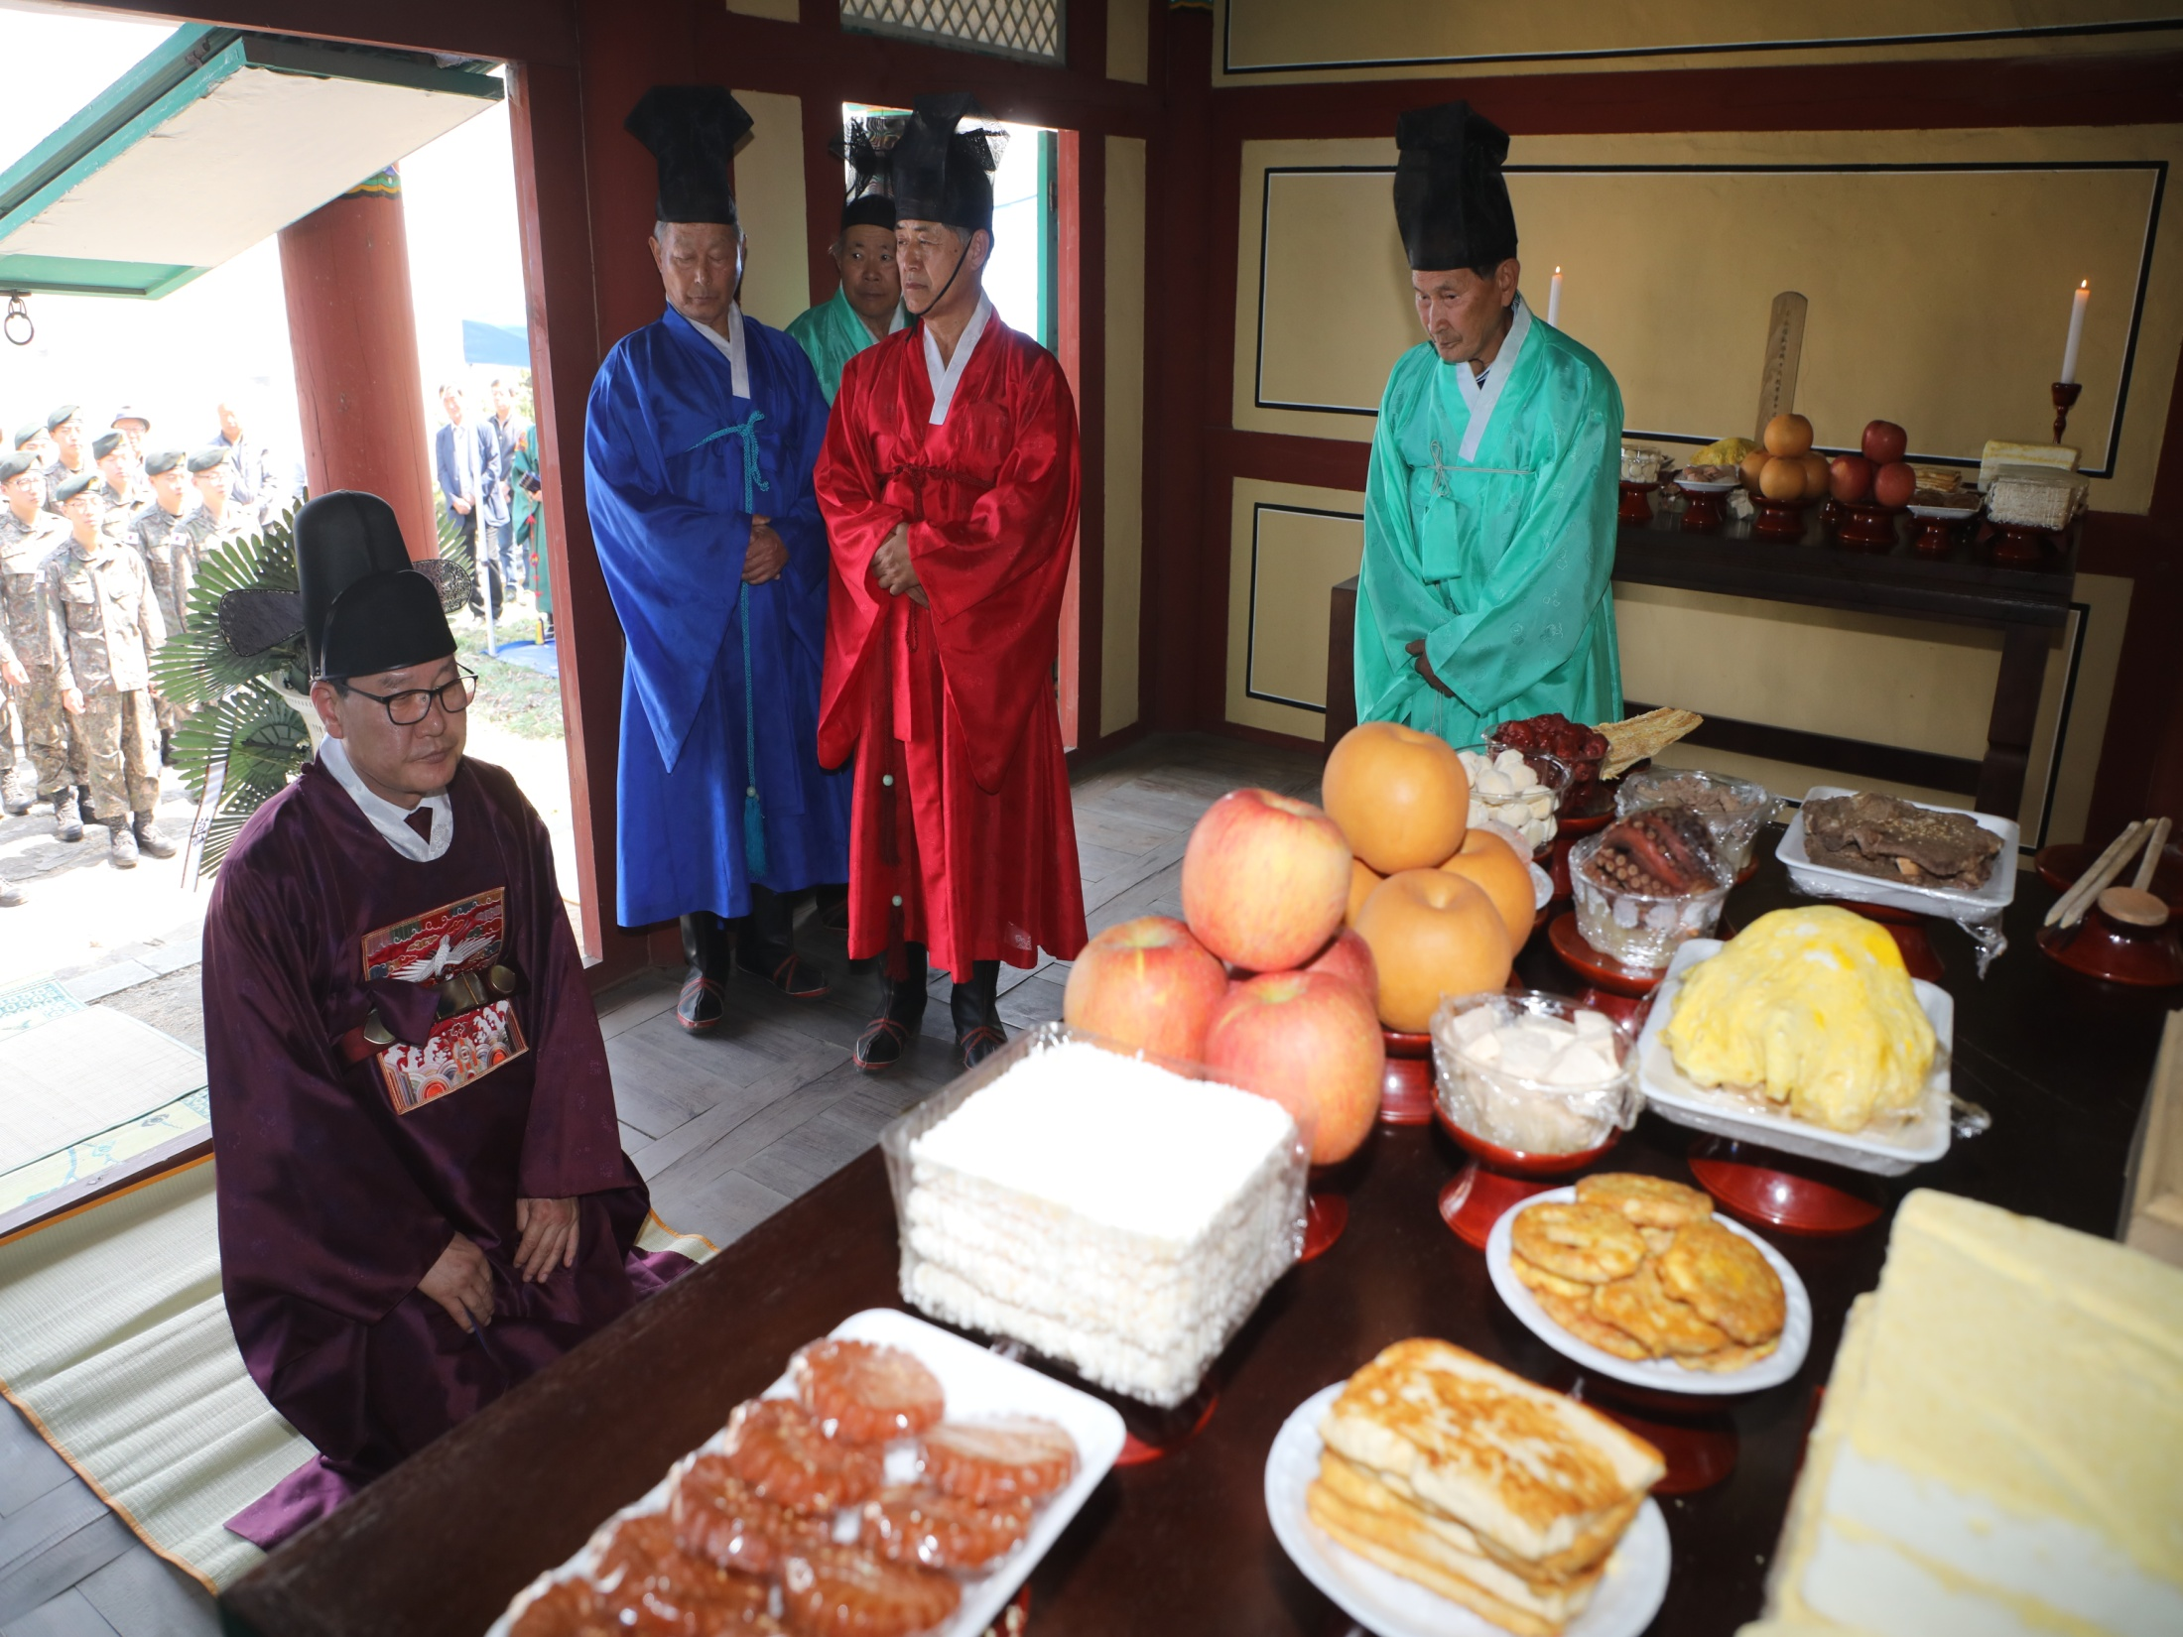
국악문화체육실
Notes:
1

Slide 2
12-1. 한국미술협회 영동지부 학생 미술대회
5. 17.(목) 10:00 / 용두공원 / 200명 (유아, 초중고 학생)
주최 / 주관 : 영동예총 / (사)한국미술협회 영동지부
주요내용
행사명 | 일시 | 장소 | 대상 | 분야
제23회 유아·유치부 그림그리기 대회 | 5. 17.(목) 10:00 | 용두공원 | 유아, 유치부 미취학 아동 | 자유화
제21회 아름다운 영동 그리기 대회 | 5. 17.(목) 13:30 | 용두공원 | 초·중·고 학생 | 한국화, 서양화
제12회 아름다운 영동 휘호(서예)대회 | 5. 17.(목) 13:30 | 용두공원 | 초·중·고 학생 | 미술(서예)

Slide 3
12-2. 제19회 감고을 백일장 대회
5. 18.(금) 13:00 / 영동예총사무실 앞 / 100명(중·고 학생)
주최 / 주관 : 영동예총 / (사)한국문인협회 영동지부
내 용 : 시, 산문, 백일장 대회
12-3. 불기 2562년 부처님 오신날 봉축법요식
5. 19.(토) 18:30 / 인라인 스케이트장 / 500명
주 관 : 영동군불교사암연합회
내 용 : 봉축법요식 및 연등행사
※ 군수님 하실 일 : 축사

Slide 4
12-4. 뮤지컬 「열두개의 달」공연
5. 21.(월 )~5.22.(화) / 국악체험촌 우리소리관 / 500명
※1일차 18:00 / 2일차 14:00, 18:00 공연
주 관 : 극단 도화원(감독 : 박한열)
내 용 : 난계박연선생 560년 추모공연
12-5. 제15회 영동군민의 날 기념행사 및 축하공연
5. 26.(금) 18:10 / 영동천 둔치 일원 / 3,000명
내 용 : 기념식, 축하공연, 버스킹 등
출 연 진 : 이상용(MC), 혜은이, 박상철, 한혜진, 신유식(섹소폰) 등

Slide 5
12-6. 각종 사업추진 현황(10건)
사업명 | 사업기간 | 사업량(사업비) | 집행내용 | 공정률
초강천 빙벽장 관광명소화 사업 | 2018. 3. ~ 2020. 12. | 잔도 및 짚라인 설치 등 9,200백만원 | 용역계약체결
송호관광지 기반시설 확충사업 | 2018. 3. ~ 2019. 12. | 보행교 및 주차장 설치 등 5,400백만원 | 현황측량 | 10%
지방도 901호선~월류봉 간 진입도로 확포장 공사 | 2017. 12 ~ 2018. 8. | 진입도로확포장 L=310m, 주차장 설치 등 650백만원 | 토공 및 옹벽블럭 설치 | 20%
반야사~월류봉 문화생태탐방로 조성 | 2016. 6. ~ 2018. 5. | 탐방로조성 L=8km, 징검다리 설치 등 2,600백만원 | 5월 준공 | 100%
영동군 홍보관문 설치사업 | 2016. 3 ~ 2018. 5. | 용산, 심천 郡 경계 관문 1식 1,800백만원 | 5월 준공 | 100%
금강변(송호리)수목 및 초화류 식재 공사 | 2018. 4. ~ 2018. 6. | 수목 61주 및 초화류 식재 A=23,000㎡ 등 300백만원 | 사업착공(식재)
국악체험촌 조경시설 보완공사 | 2018. 4. ~ 2018. 6. | 초화류 식재 및 안내판 설치 등 200백만원 | 사업착공(식재)
옥계폭포 화장실 설치공사 | 2018. 4. ~ 2018. 8. | 화장실 및 오수정화처리시설 등 104백만원 | 사업 집행 및 계약
옥계폭포 화장실 관로 설치공사 | 2018. 4. ~ 2018. 8. | 송수관로 및 오수관로 설치 등 84백만원 | 사업 집행 및 계약
영동군 관광활성화 연구용역 | 2018. 5. ~ 2018. 12. | 영동군 관광활성화 연구용역 (컨텐츠 개발, 관광지 개발 사업 등) | 협상에 의한 계약체결

Slide 6
12-7. 제44회 전국난계국악경연대회
5. 12.(토) ~ 5. 16.(수) 5일간 / 국악체험촌 일원
대 상 : 5개부문(초중고, 대학, 일반)
분 야 : 6개분야(피리, 대금, 해금, 가야금, 거문고, 아쟁)
12-8. 난계국악단 공연 일정
유형 | 공연일시 | 장 소 | 비 고
특 별 상 설 | 5. 12.(토) 13:30 | 송호관광지 | 양산팔경 금강둘레길 공연
 | 5. 17.(목) 13:15 | 국악체험촌 | 충청북도 자치연수원 / 유치원 연합회 (2회 공연)
토 요 상 설 | 5. 5.(토) 15:00 | 국악체험촌 | 전통타악그룹 ‘굿’공연
 | 5. 19.(토) 15:00 |  | 퓨전 공연
 | 5. 26.(토) 15:00 |  | 전통 공연
기 타 | 5. 26.(토) 18:20 | 영동천변 특설무대 | 군민의 날 행사 공연

Slide 7
12-9. 국악체험촌 예약 현황
구 분 | 일시 | 단 체 명 (인원) | 사용시설 | 사용목적
단체 | 5. 17. – 5. 18. | 한국전문지도연구회 (100명) | 국악 체험촌 | 워크숍
 | 5. 24. – 5. 27. | 영동역도연맹 (50명)
 | 5. 26. – 5. 27. | 가족모임 (50명) |  | 국악체험
 | 5. 26. – 5. 27. | 원광대 졸업연주회 (40명) |  | 연주회
12-10. 2018 양산팔경 금강둘레길 걷기축제
5.12.(토) 14:00 / 양산 금강둘레길 일원 / 1,500명
주최 / 주관 : 영동군 / 영동군체육회
후 원 : 문화체육관광부, 한국관광공사 ※ 군수님 하실 일 : 환영사

Slide 8
12-11. 제47회 전국소년체육대회
5.26.(토) ~29.(화) / 영동체육관 / 400명
내 용 : 중등부 역도 경기 진행
주최 / 주관 : 대한체육회 / 충청북도, 도 교육청, 도 체육회
12-12. 각종 체육행사 및 대회참가(8개)
행사명 | 일시 | 장소 | 참여인원 | 비고
제16회 양강면 주민화합체육대회 | 5. 5.(토) 10:00 | 양강초등학교 | 1,000명 | 군수님 하실 일 : 격려사
제21회 황간면민 화합한마당 잔치 | 5. 7.(월) 09:10 | 황간초등학교 | 1,000명 | 군수님 하실 일 : 격려사
2018 전국생활체육대축전 출전 | 5. 11.(금)~13..일) | 충남 일원 | 32명
제4회 상촌면민 화합체육대회 | 5. 12.(토) | 상촌면 다목적광장 | 600명 | 군수님 하실 일 : 격려사
제25회 미봉초등학교 총동문체육대회 | 5. 13.(일) | 미봉초등학교 | 400명
제12회 전국장애학생체육대회 | 5. 15.(화)~18.(금) | 충주 종합운동장 외 16개소 | 3,300명
제27회 충청북도지사기 생활체육 테니스대회 | 5. 19.(토)~20(일) 13:00 | 영동 실내테니스장 | 300명
2018 영동군 씨름왕 선발대회 | 5. 26.(토) 09:30 | 영동천 둔치 씨름왕 | 500명

Slide 9
▣ 이달의 중점 홍보 사항
영동 군민의 날 기념행사 / 포스터, 현수막5, 지역신문5
양산 둘레길 걷기축제 / 홈페이지 게재1, 지역신문 7, 포스터
전국소년체전 / 홈페이지 게재 1, 리플릿, 포스터, 홍보물품
난계국악경연대회 결과보고 / 홈페이지 게재1, 지역신문7

